Slide 2
Tático

Slide 3
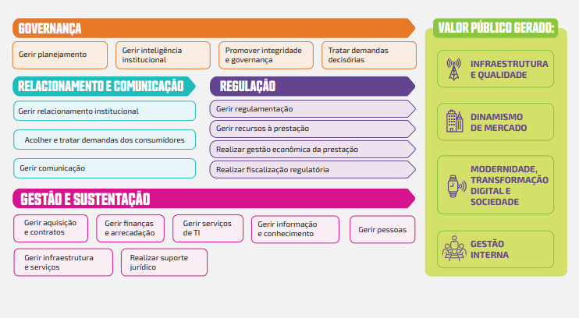
Cadeia de Valor da Anatel

Slide 4



Plano de
Gestão Tático
2023-2024
Prioridades para o biênio
18 Metas Táticas
Agenda Regulatória
Plano de Fiscalização
Plano de Uso do Espectro
PDTIC
Plano de Contratações
Portfólio de Projetos Estratégicos
...
12 Planos Institucionais
22 Projetos Estratégicos

Slide 5
Plano de
Gestão Tático
2023-2024
Cap. 1 - Introdução
Cap. 2 - Alinhamento Estratégico (planejamento integrado)
Cap. 3 - Diagnóstico de Ambiente (principais desafios e oportunidades táticas)
Cap. 4 - Metas, Iniciativas e Resultados
Cap. 5 - Governança e Gestão das Iniciativas Táticas
Cap. 6 - Recursos Orçamentários e Financeiros
Cap. 7 - Acompanhamento, Avaliação e Revisão (monitoramento dos resultados)
ANEXOS
Anexo I - Agenda Regulatória da Anatel 2023-2024
Anexo II - Portfólio de Projetos Estratégicos 2023-2024
Anexo III - Atributos dos indicadores e metas táticas para os objetivos estratégicos de processos

Slide 6
Plano de
Gestão Tático
2023-2024

Slide 7
Plano de
Gestão Tático
2023-2024

Slide 8
Plano de
Gestão Tático
2023-2024

Slide 9
Plano de
Gestão Tático
2023-2024

Slide 10


